Slide 1

ORGANISATIONSSTRUKTUR
Den formelle struktur // Den uformelle struktur
Mintzberg 5 strukturformer
Scheins isbjerg

Slide 2
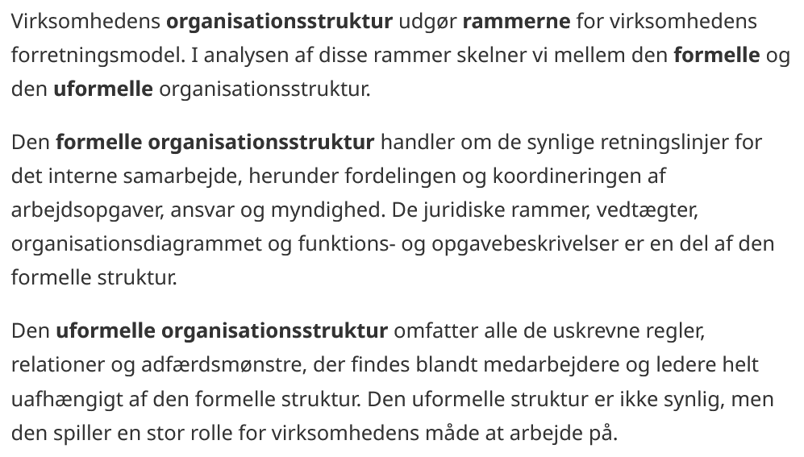

Slide 3
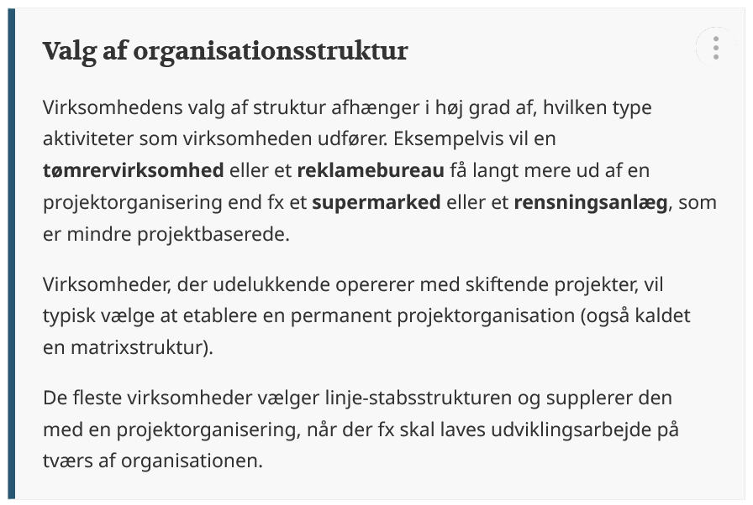
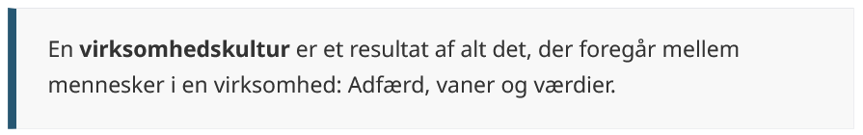

Slide 4
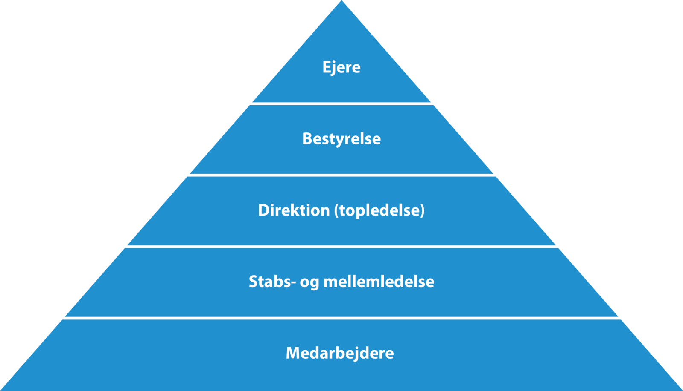
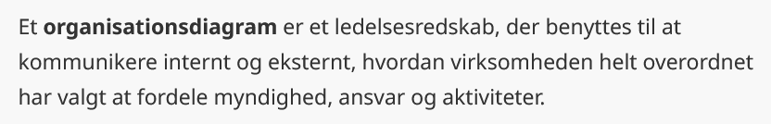
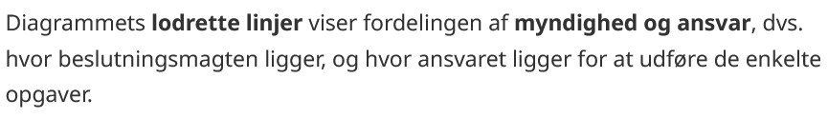
DEN FORMELLE STRUKTUR
MYNDIGHED
ANSVAR

Slide 5
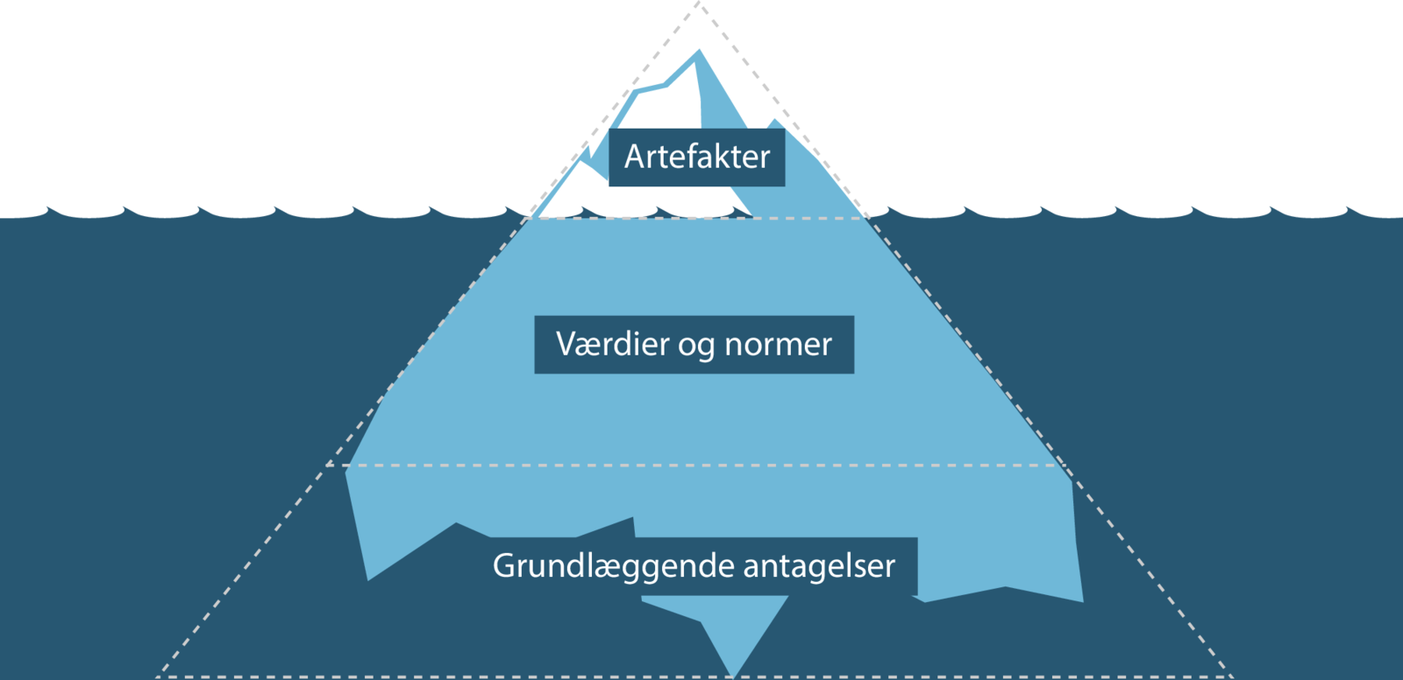
DEN UFORMELLE STRUKTUR
Figur 3.5 Edgar Scheins tre kulturniveauer kan bruges som redskab til at analysere virksomhedskulturen.

Slide 6
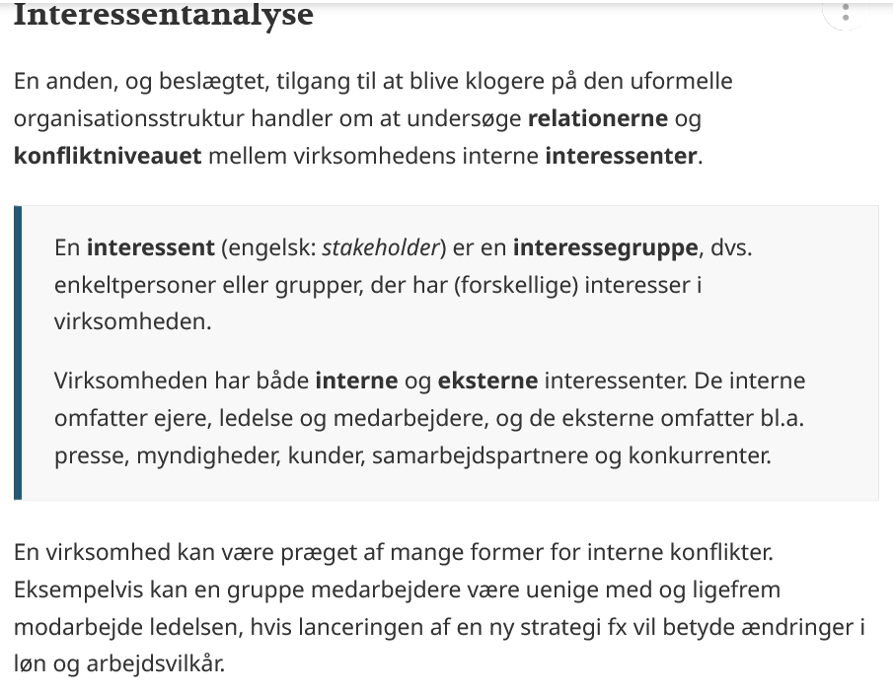

Slide 7
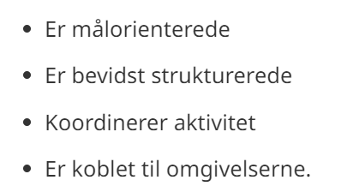
Hvad er en organisation?

Slide 8
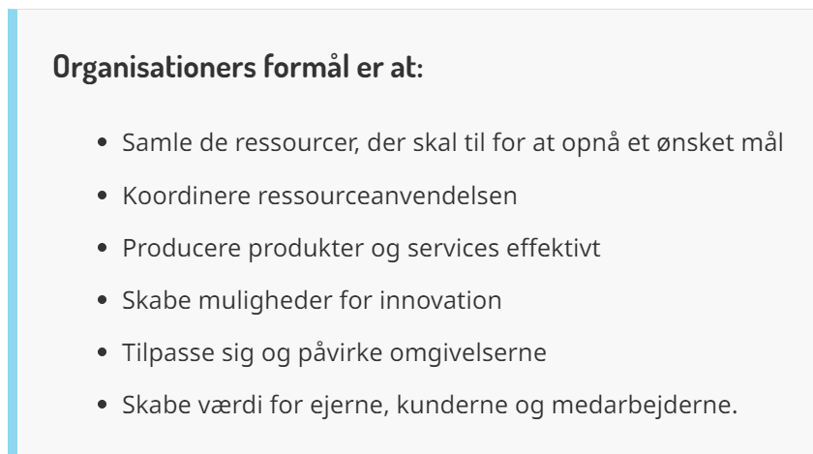
Hvad er en organisations formål?

Slide 9
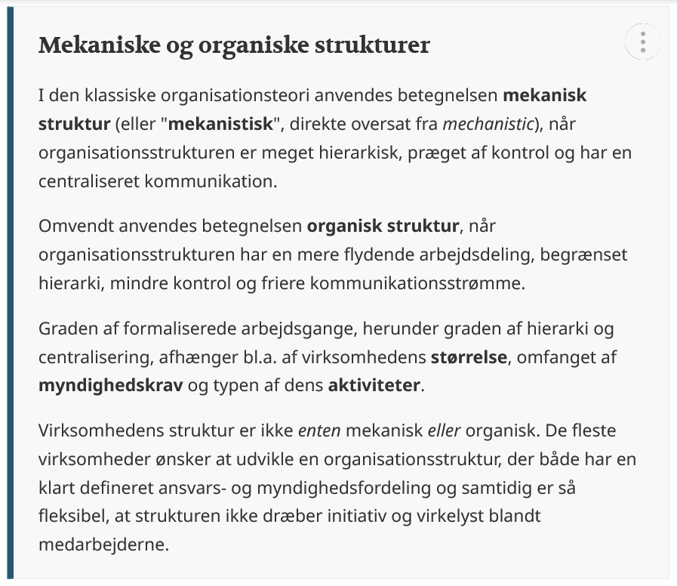

Slide 10
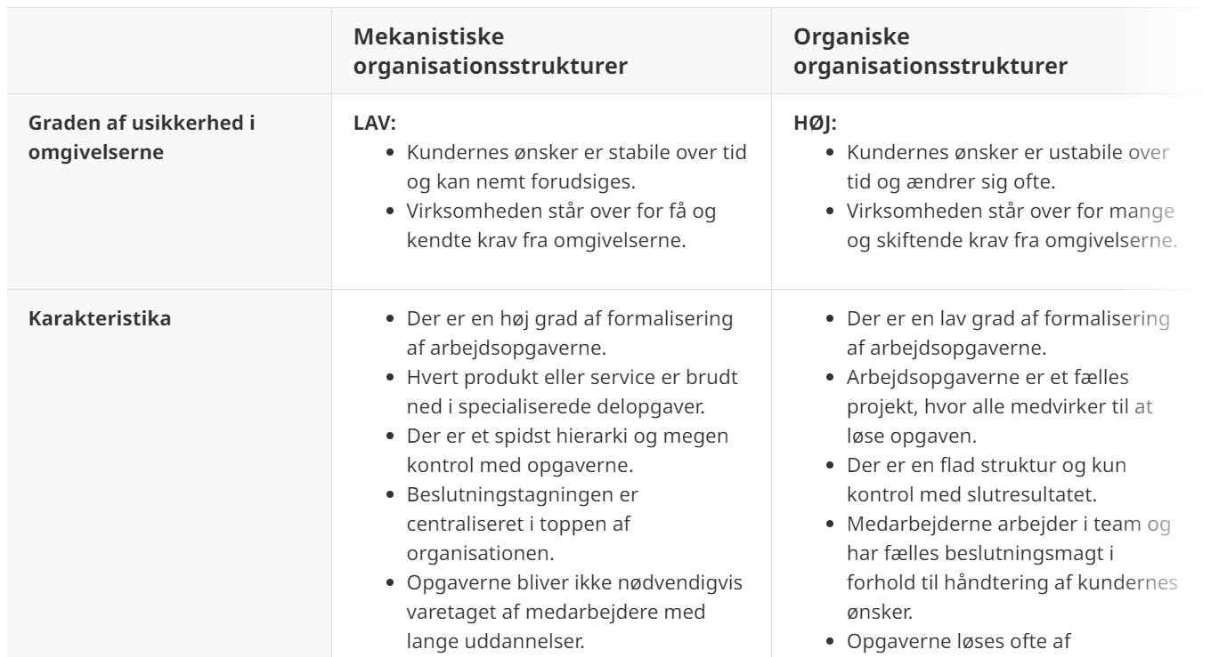
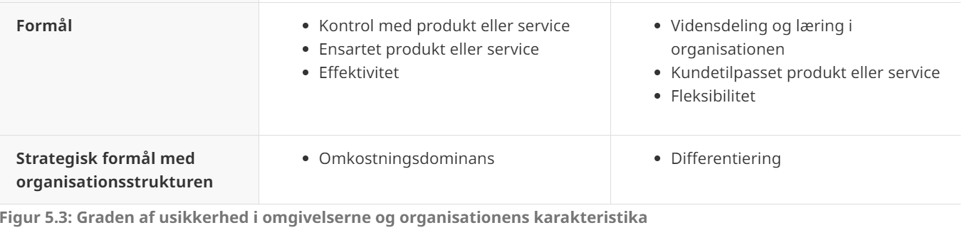
Notes:
5.3: Mekanistiske og organiske organisationsstrukturer - Burns og Stalker
De to organisationsteoretikere Tom Burns og G.M. Stalker har undersøgt 20 forskellige virksomheder i England. Her har de fundet ud af, at virksomhedernes organisationsstruktur er afhængig af, hvilken grad af usikkerhed der er i omgivelserne.
Burns og Stalker fandt frem til, at når der er en høj grad af stabilitet i omgivelserne, er virksomhedens organisationsstruktur oftest karakteriseret ved mange nedskrevne regler, procedurer, en høj grad af specialisering og et meget spidst hierarki, hvor beslutningstagningen er centraliseret i toppen af virksomheden. Denne form for organisationsstruktur kalder Burns og Stalker for mekanistisk.
Den mekanistiske organisationsstruktur har det formål at effektivisere produktionen, så der på den måde kan opnås en omkostningsdominans på markedet.
Omvendt, hvis omgivelsernes krav og forventninger til virksomhedens produkt eller service forandrer sig ofte og uforudsigeligt, så er organisationsstrukturen oftest karakteriseret ved at være løsere, mere uformel og fleksibel. Dvs. regler og procedure ikke er nedskrevet, og at beslutningstagningen ofte er decentraliseret for at kunne håndtere kundernes forskellige og skiftende ønsker så hurtigt som muligt. Organisationsstrukturen er også oftest kendetegnet ved at være meget flad. Denne form for organisationsstruktur kalder Burns og Stalker for organisk.
Den organiske organisationsstruktur har til formål at være fleksibel over for kundernes ønsker og behov, og det betyder, at der er et internt behov i virksomheden for at skabe mulighed for vidensdeling og læring medarbejderne imellem. Det gøres bedst muligt ved at nedbryde grænserne mellem de klassiske funktioner i virksomheden. På den måde er det også muligt at arbejde med en differentieringsstrategi.
For mange virksomheder handler det om overlevelse og om at kunne være fleksible over for kundernes ønsker og skiftende behov. I en globaliseret verden, hvor virksomhederne skal kunne håndtere kundeønsker på tværs af kulturelle forskelle, forskellige i socioøkonomiske forhold og på tværs af forskellige politiske krav til virksomhedens produktion, skifter flere og flere virksomheder fra en mekanistisk til en mere organisk organisationsstruktur. Nogle virksomheder gør det ved at skabe selvledende produktionsteams, der står for kundehåndtering, indkøb og produktion. Andre virksomheder outsourcer dele af produktionen, så det bliver nemmere at eliminere dele af produktionen, når kundernes ønsker ændrer sig.
Men man skal ikke underkende den effektive mekanistiske organisationsstruktur. Der er en grund til, at Mars Incorporated er verdens største konfektureproducent med en årlig omsætning på over 37 milliarder dollars (2020) – og den væsentligste grund er den mekanistiske organisationsstruktur. Siden 1911 har Mars-baren udviklet sig utrolig lidt, og kontrol af hvert eneste led i produktionen sørger for, at hver chokoladebar ligner hinanden til punkt og prikke. Den effektive produktionsproces, hvor hvert produkt er brudt ned til små delopgaver og hvert eneste led i produktionen gennemkontrolleres, sørger for, at den færdige chokoladebar kan sendes på gaden til en pris, der gør Mars til en opnåelig snack for hundreder af millioner mennesker verden over.

Slide 11
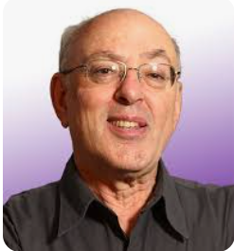
Hvem er Henry Mintzberg?
Mintzberg har skrevet mere end 150 artikler og 15 bøger, især om organisationsteori. Han er kendt for at kritisere den måde som uddannelsesinstitutioner uddanner ledere på i dag, som det f.eks. foregår på amerikanske Harvard og danske Copenhagen Business School, hvor man forsøger at gøre ledelse til en videnskab og basere det på tal alene. Hans forslag er, at ledere skal uddannes på praktisk vis og ikke så teoretisk.
Henry Mintzberg er i dag 85 år gammel og skrev sin sidste publikation i 2010 ”Management?- It’s not what you think”

Slide 12
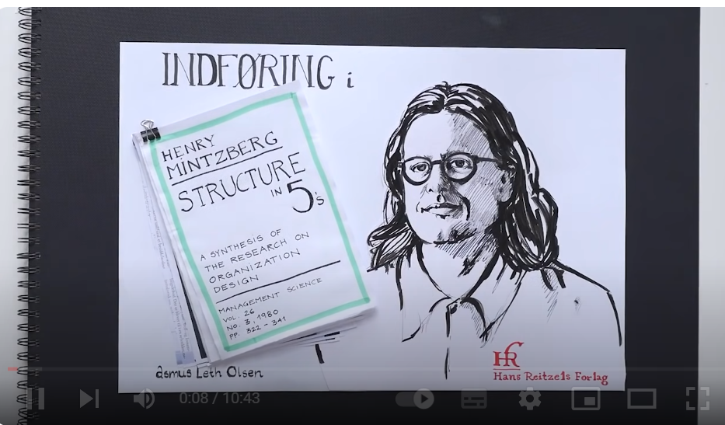
Gå på jagt i Youtube efter Mintzberg!
https://www.youtube.com/watch?v=gt2F5EjdwNY

Slide 13
Snak parvis eller tre sammen
Hvad menes der med den tekniske kerne?
Hvad menes der med den tekniske støttefunktion?
Hvad menes der med den administrative støttefunktion?
Hvad menes der med topledelsen?
Hvad menes der med mellemledelsen?

Slide 14
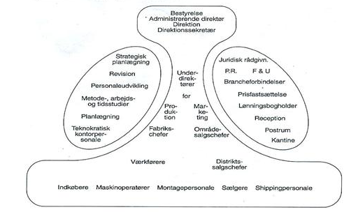
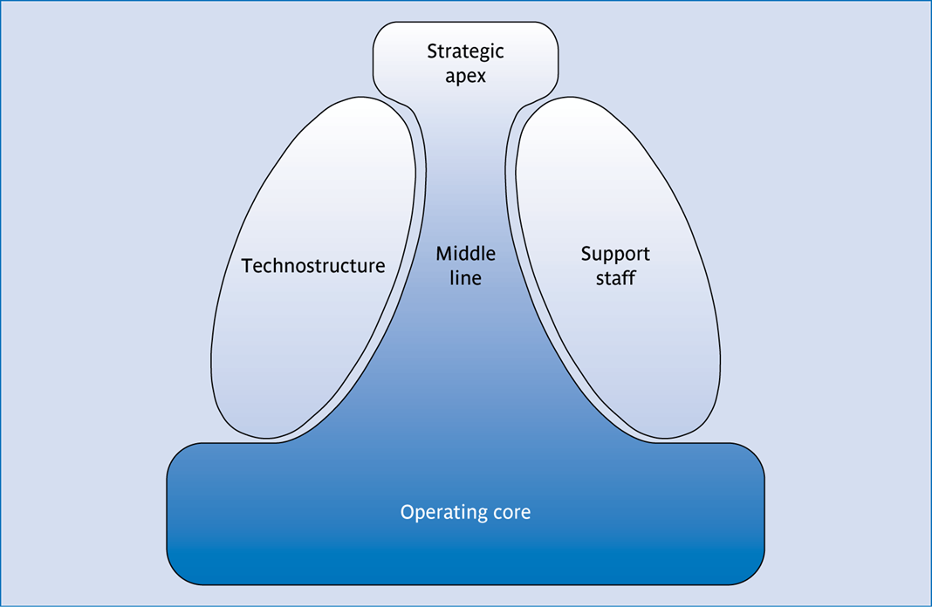
Mintzbergs 5 grundformer
Grundelementer i organisationen
Strategic apex: Topledelse (bestyrelse og direktion)
Middle line: Mellemledere der har ansvar autoritet over for linjemedarbejdere
Operating core: Linjemedarbejdere der har ansvaret for kerneopgaver i organisationen
Technostructure: Afdelinger og medarbejdere der har ansvar for analyse og rådgivning relateret til kerneopgaverne i organisationen
Support staff: Opgaver der har til formål at støtte (bredt) op om organisation

Slide 15
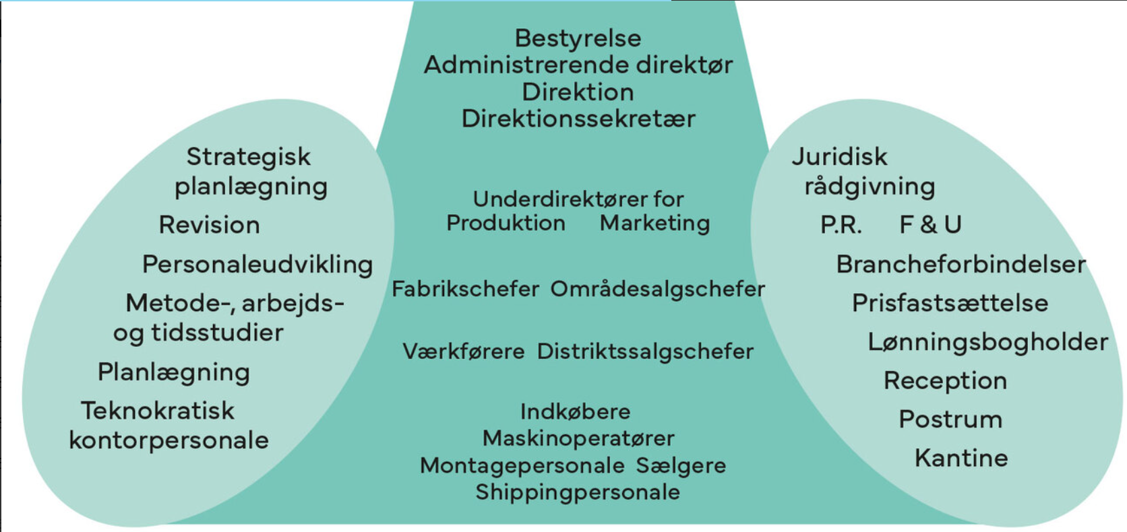
Forklar mig denne model
Notes:
5.2: Mintzberg - organisationens fem dele
Selv om virksomheder producerer forskellige produkter og services, er de alle ifølge Henry Mintzberg opbygget omkring de samme fem dele: den tekniske kerne, den tekniske støttefunktion, den administrative støttefunktion, topledelsen og mellemledelsen.
Den tekniske kerne: Det er her, transformationsprocessen virkelig foregår. Det er her, virksomhedens produkt eller service produceres. Det er kranførerne på APM Terminals, kassedamerne i Føtex og forskerne i det lille biotech-firma.
Den tekniske støttefunktion: For at den tekniske kerne kan fungere, er der behov for afdelinger, der kan håndtere omgivelserne og fremme innovationen i den tekniske kerne. Hos Mærsk kan det være indkøbsafdelingen, forsknings- og udviklingsafdelingen og marketingafdelingen.
Den administrative støttefunktion: Her er der tale om afdelinger, der sørger for, at organisationens processer og medarbejdere fungerer så optimalt som muligt. I Føtex er det lønafdelingen, der sørger for, at alle får den rette løn til tiden. Det er hr-afdelingen, der sørger for, at kassedamerne kommer på kurser. En anden administrativ opgave er at sørge for, at vagtskemaet er lagt.
Topledelsen: I det lille biotech-firma er det topledelsens opgave at fastlægge den overordnende retning, opstille mål og udarbejde en klar strategi for virksomheden. Det er også topledelsens ansvar at lede og fordele opgaverne på en sådan måde, at virksomheden når de opsatte mål.
Mellemledelsen: I den traditionelle virksomhed er det mellemledelsens ansvar at lede og fordele opgaverne i de enkelte afdelinger – og koordinere opgaverne med de andre afdelinger. Det nytter ikke noget, at marketingafdelingen i Føtex laver en reklame for 3 shampoo’er for 2’s pris, hvis ikke de er på lager!
Det, der adskiller virksomheder, er, hvordan de bygger deres organisation op – altså hvor meget den tekniske kerne fylder, hvor mange støttefunktioner der er osv. Hvordan organisationen er skruet sammen, afhænger jo helt af, hvilke produkter eller ydelser virksomheden producerer til markedet. Mærsks organisationsstruktur ser derfor meget anderledes ud end det lille og innovative biotech-firmas.

Slide 16
Den funktionelle organisationsstruktur

Slide 17
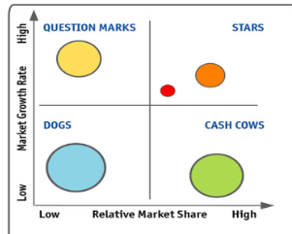
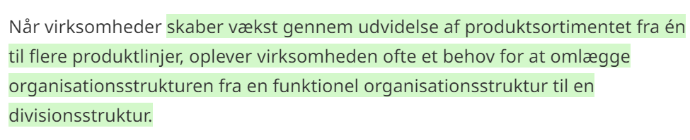
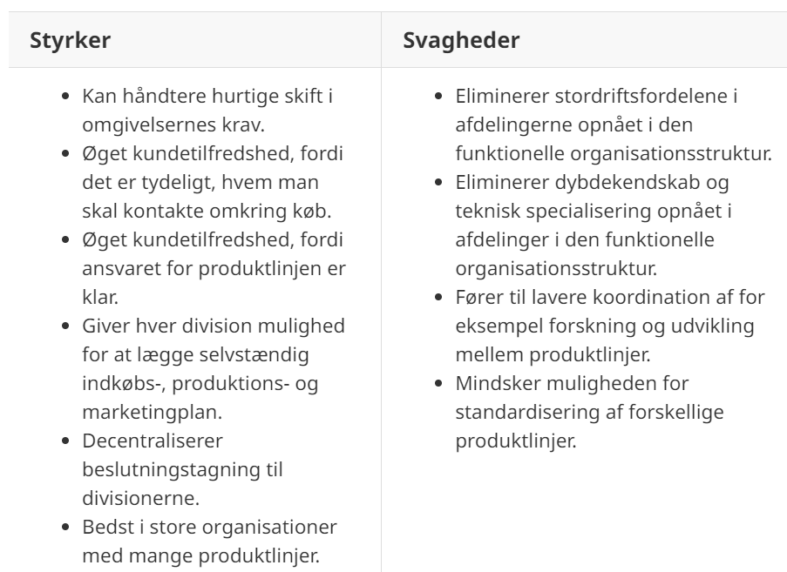
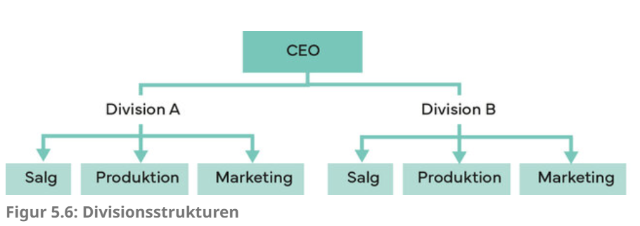
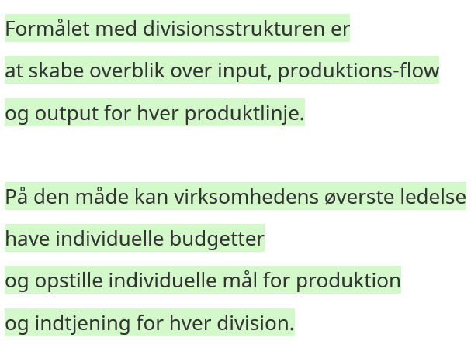

Divisionsstrukturen

Slide 18
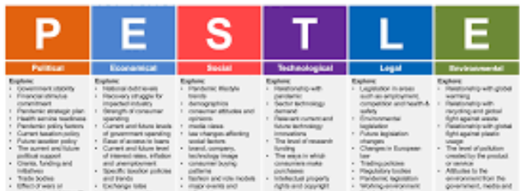
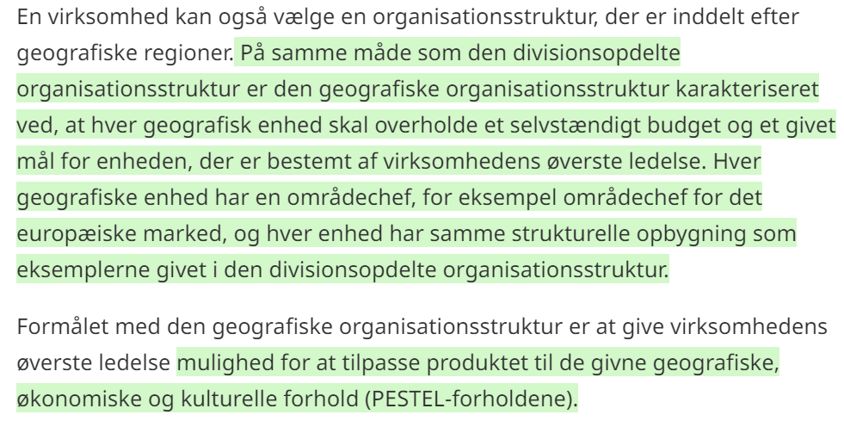
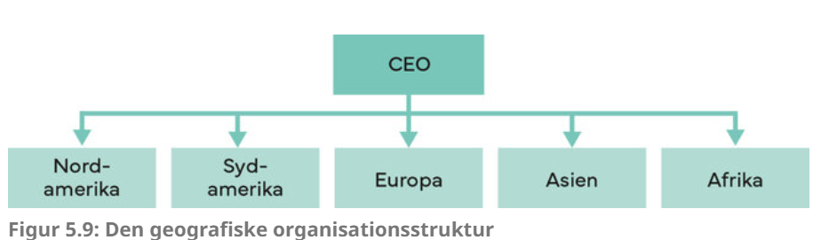

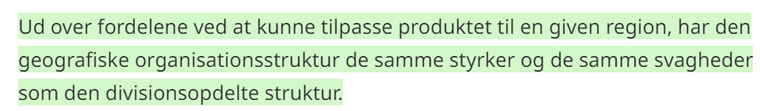
Den geografiske organisationsstruktur

Slide 19

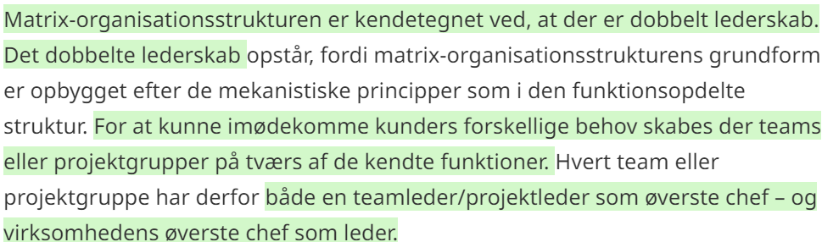
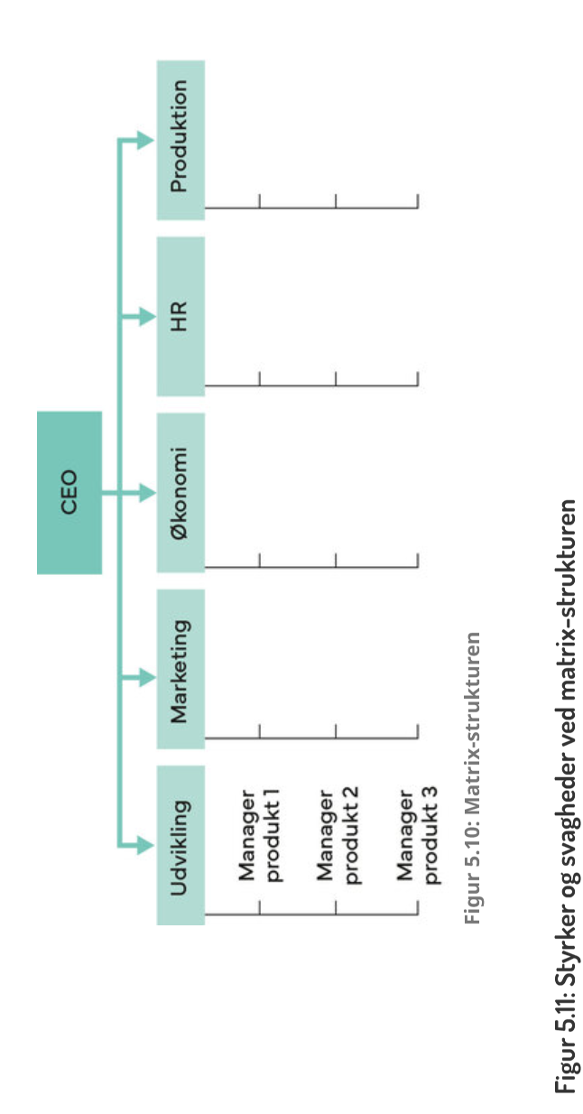
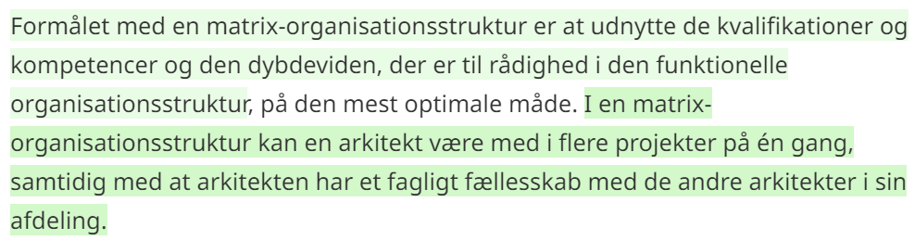
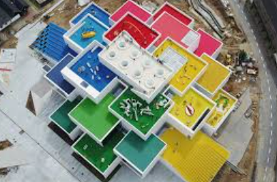
Matrix-strukturen

Slide 20

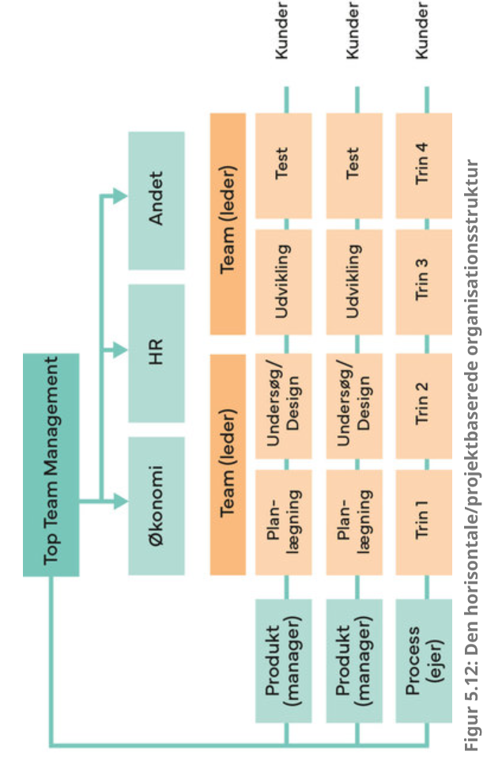
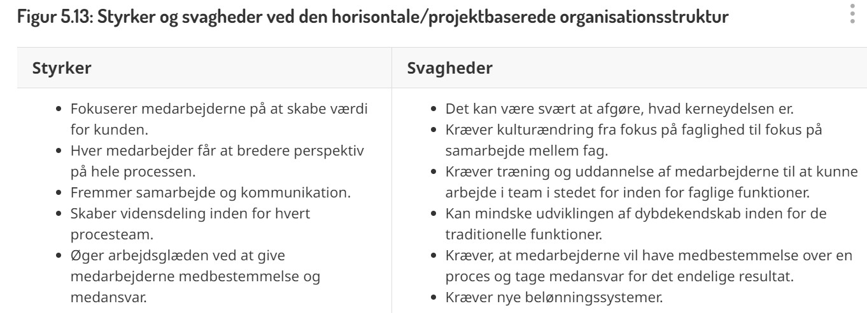
Den horisontale/projektbaserede organisationsstruktur
I en horisontal organisationsstruktur opbygges organisationsstrukturen efter de processer, der skal til for at håndtere forskellige krav fra kunderne.

Slide 21

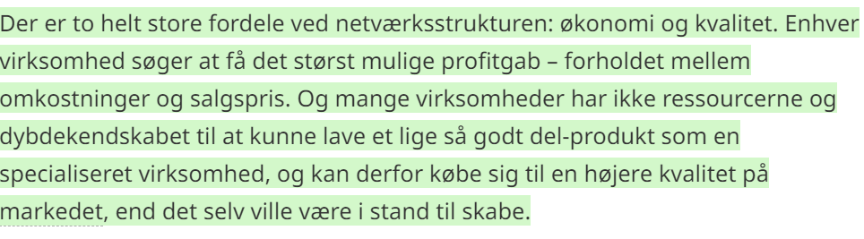
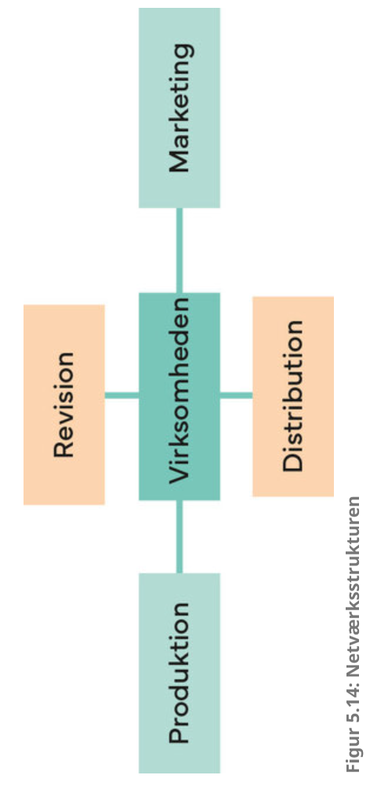
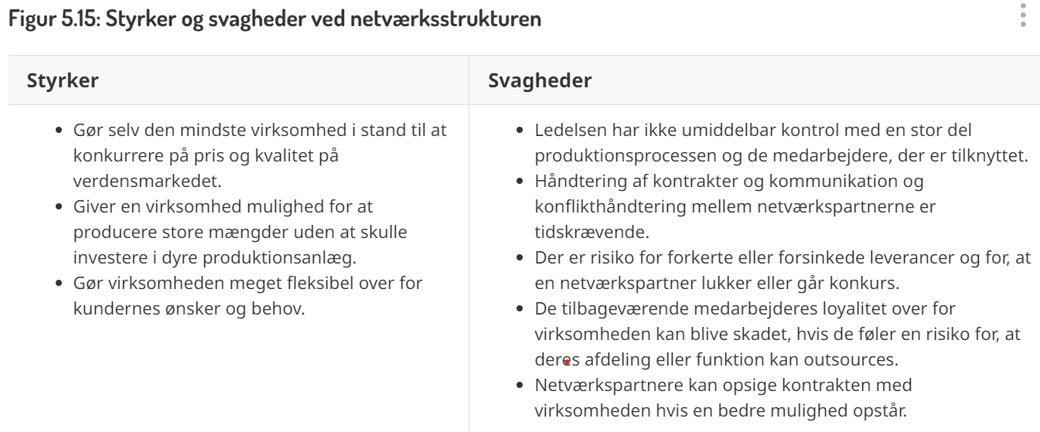
Netværksstrukturen

Slide 22
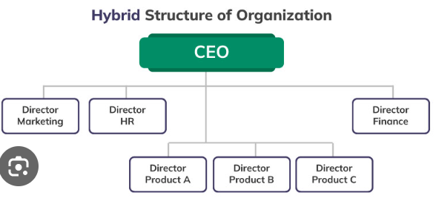
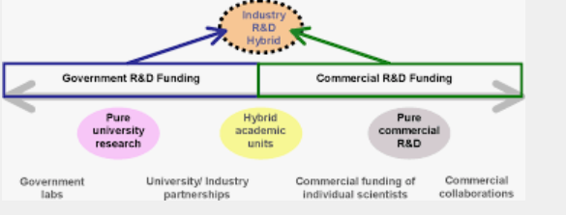
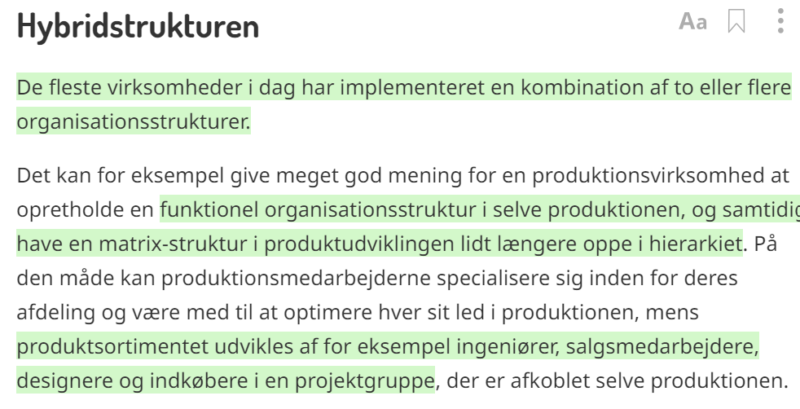
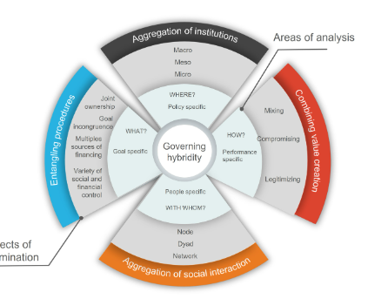
Hybridstrukturen

Slide 23
EØ C
3. Virksomhedens organisation og ledelse
https://virksomhedensverden.systime.dk/?id=291
Organisationsstrukturer
OPGAVE
Analyser organisationsstrukturen for din projektvirksomhed. ( Ofte kan man finde disse oplysninger på virksomhedernes hjemmesider, og andre gange skal man dykke ned i årsrapporter. )
Redegør for den formelle struktur, og tegn/vis organisationsdiagrammet.
Forklar hvilken/hvilke organisationsstrukturer der bliver anvendt.
Redegør for fordele og ulemper ved projektvirksomhedens struktur.
Forklar kort hvilke udfordringer den uformelle struktur kan skabe for en virksomhed.
Denne opgave skal afleveres under opgaver på Lectio - EØ C - Organisationsstrukturer

